Slide 1
iot 설계과제 2 동아리방 통합 관리 시스템
10조
21800366 서용원
21900050 권은혁

Slide 2
문제정의
동아리 방 비번 치는 것이 불편했음
간식 창고에 뭐가 있는지 궁금했음
해결책
Mqtt와 hass를 통해 동방 문 자동화 구축
간식 창고에 카메라 설치 hass에서 볼 수 있도록

Slide 3
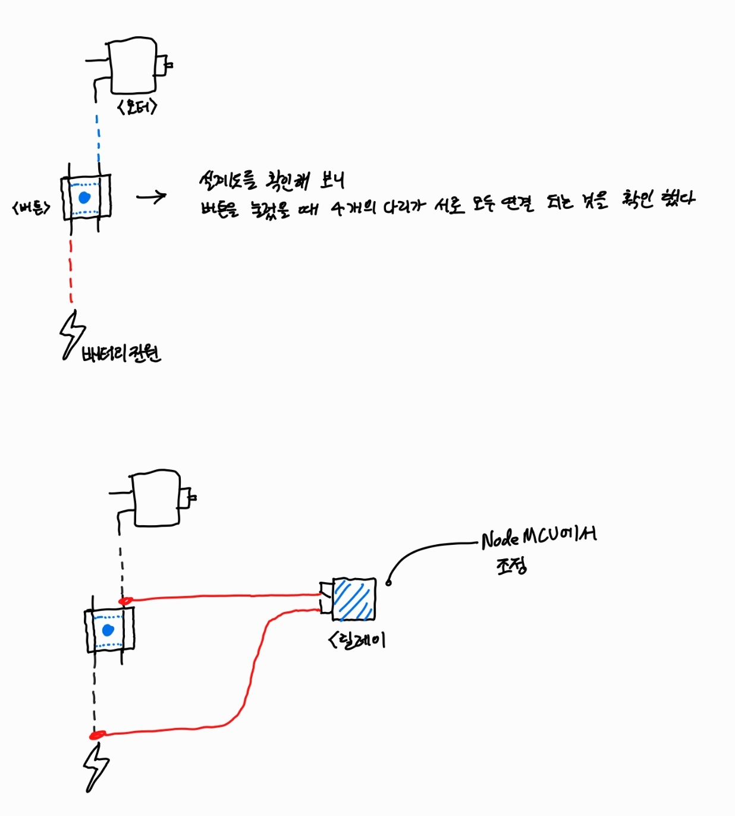
문 자동화
동아리 방 잠금장치가 어떻게 작동하는지 확인함
버튼을 누르면 전기적으로 문이 열리는 것으로 파악

Slide 4
문 자동화
Hass에서 문 열기 터치 -> hass에서 mqtt publish -> node mcu 가 mqtt subscribe -> 릴레이 ON -> 문 열림

Slide 5
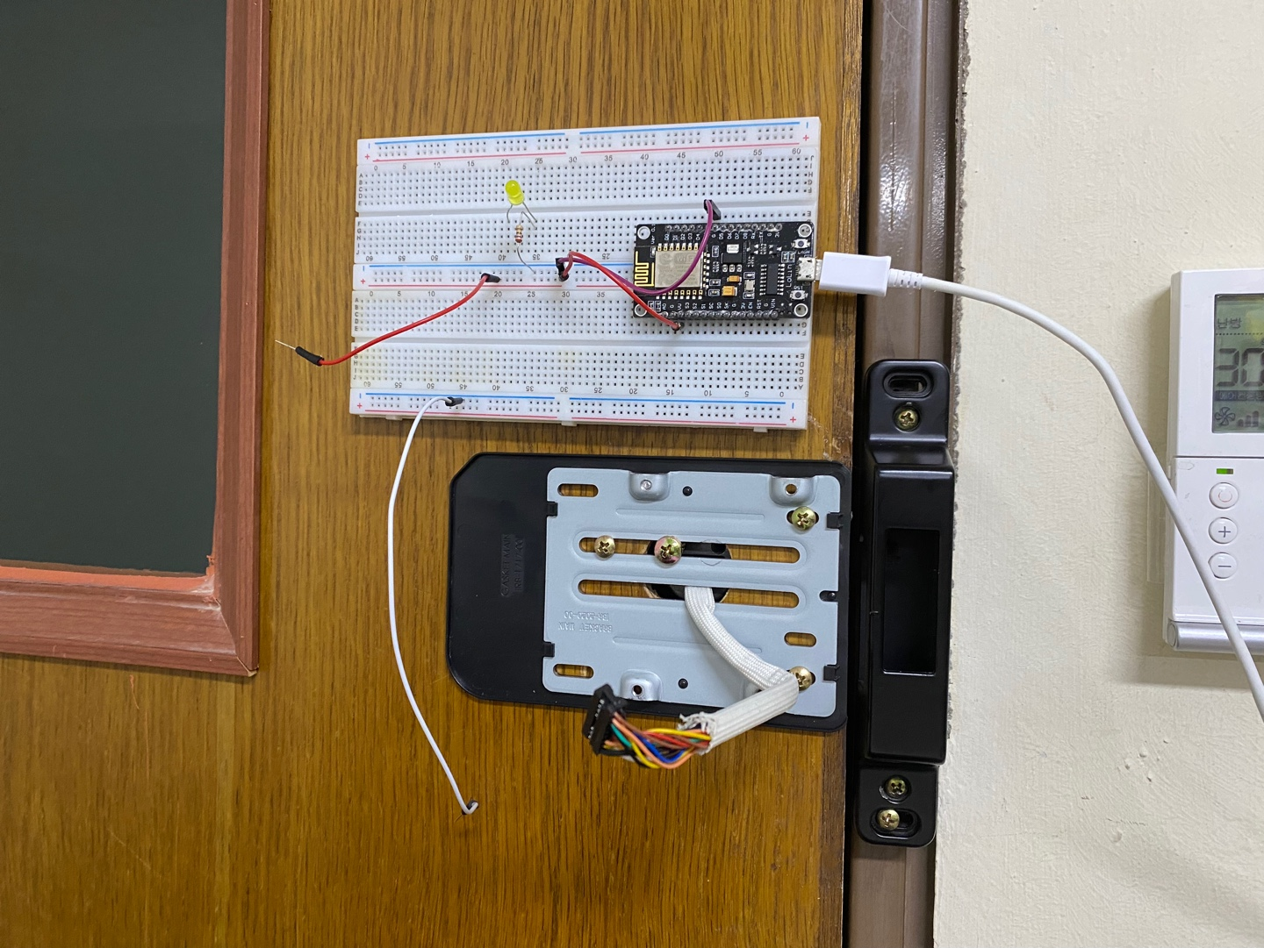
분해 – 1

Slide 6
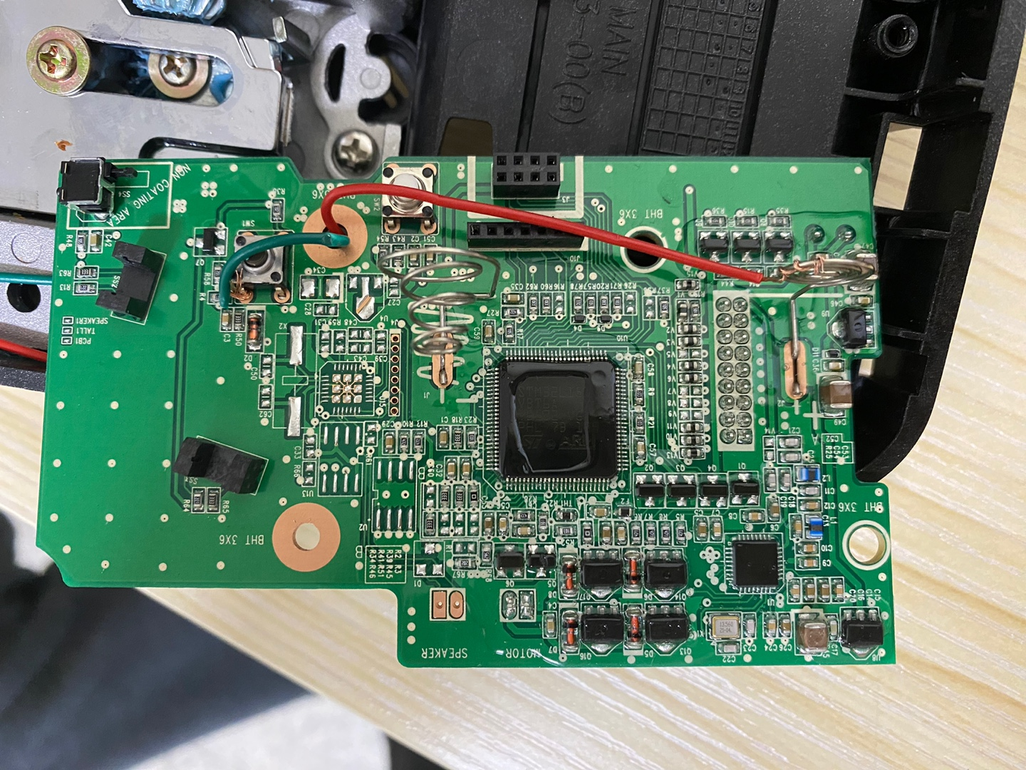
분해 – 2
전선 연결

Slide 7
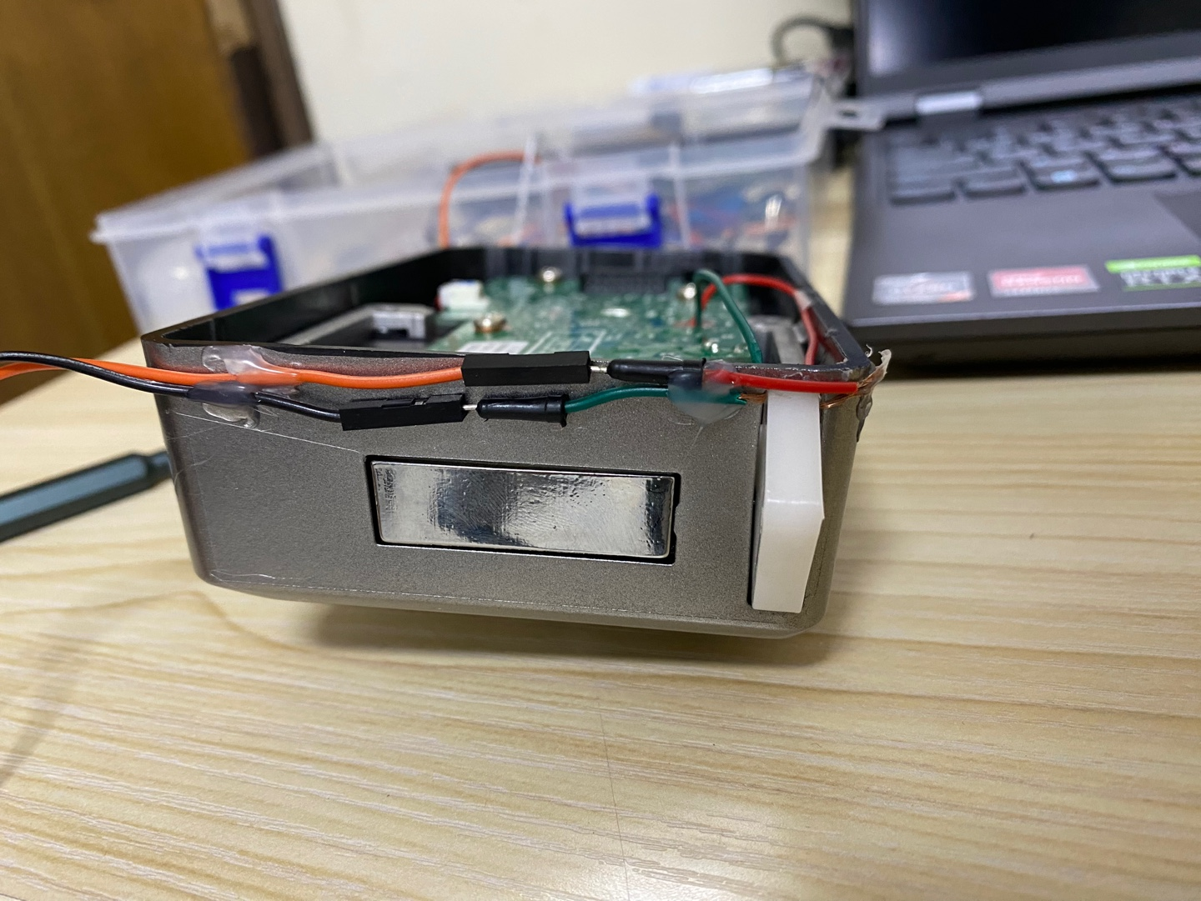
분해 – 3
전선 방해 안되도록 정비 후 밖으로 유도

Slide 8
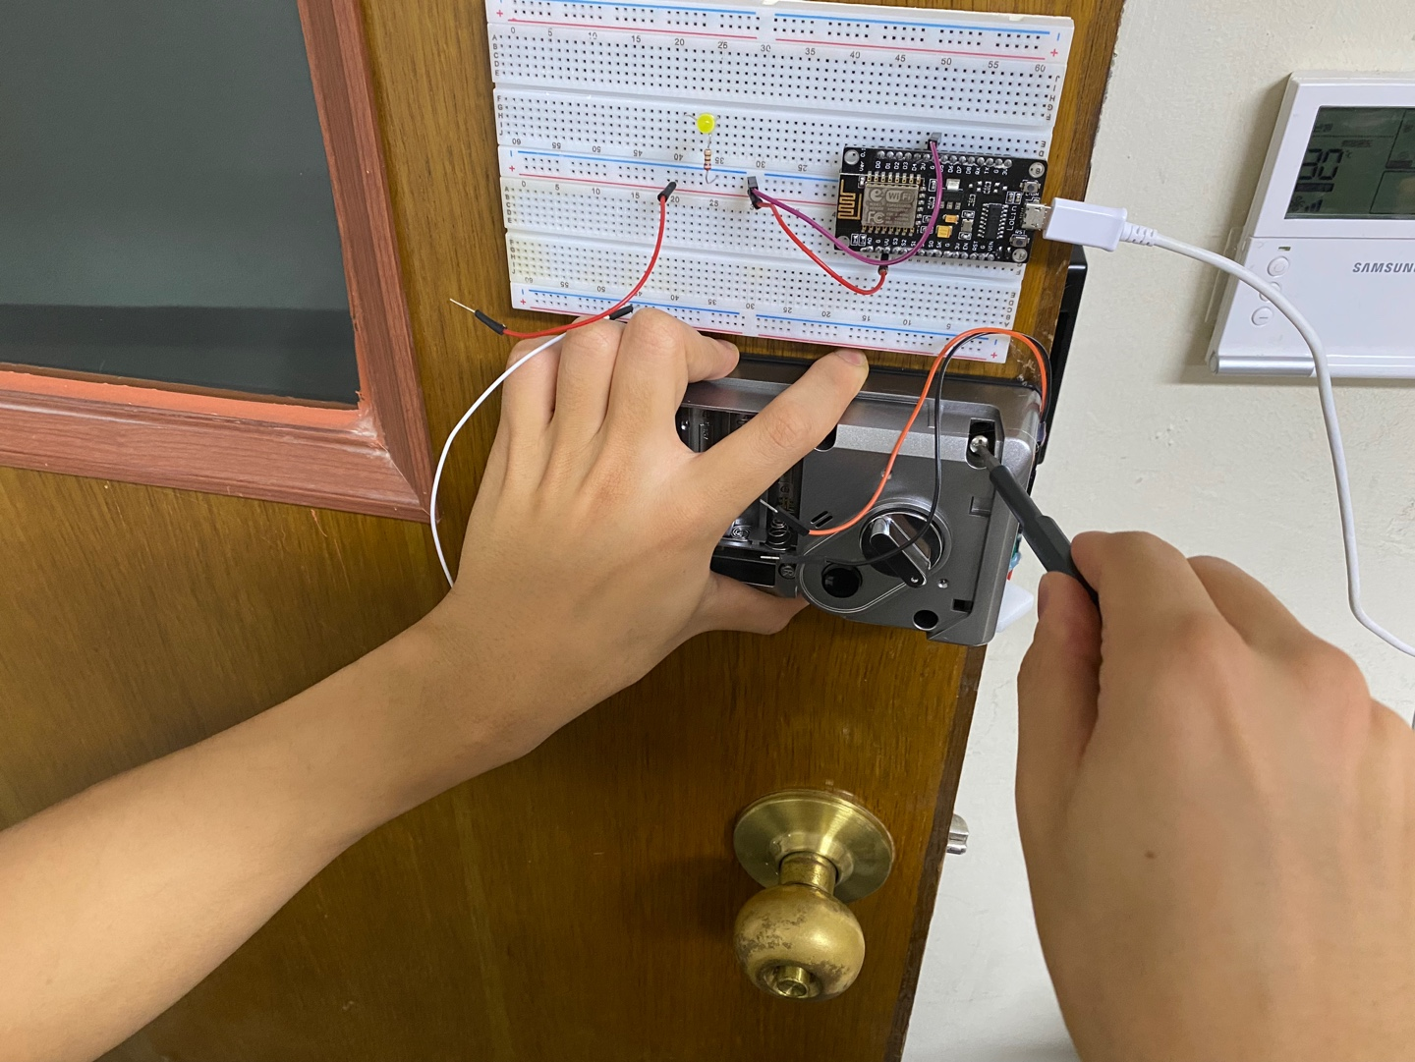
조립 – 1

Slide 9
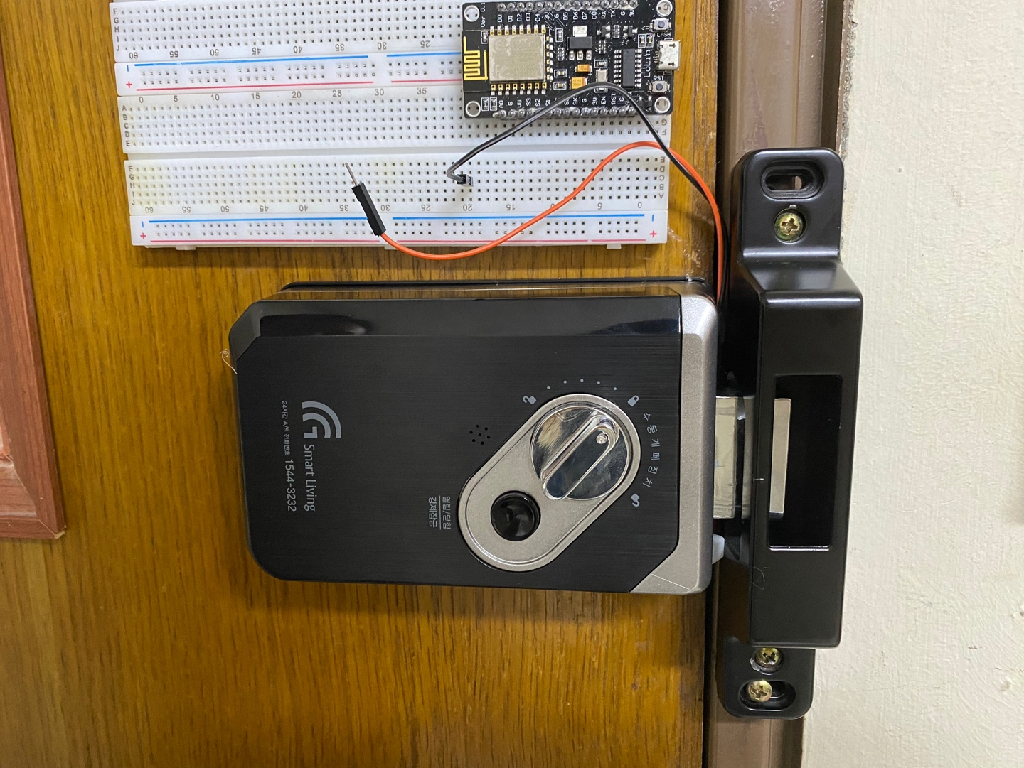
조립 완료

Slide 10
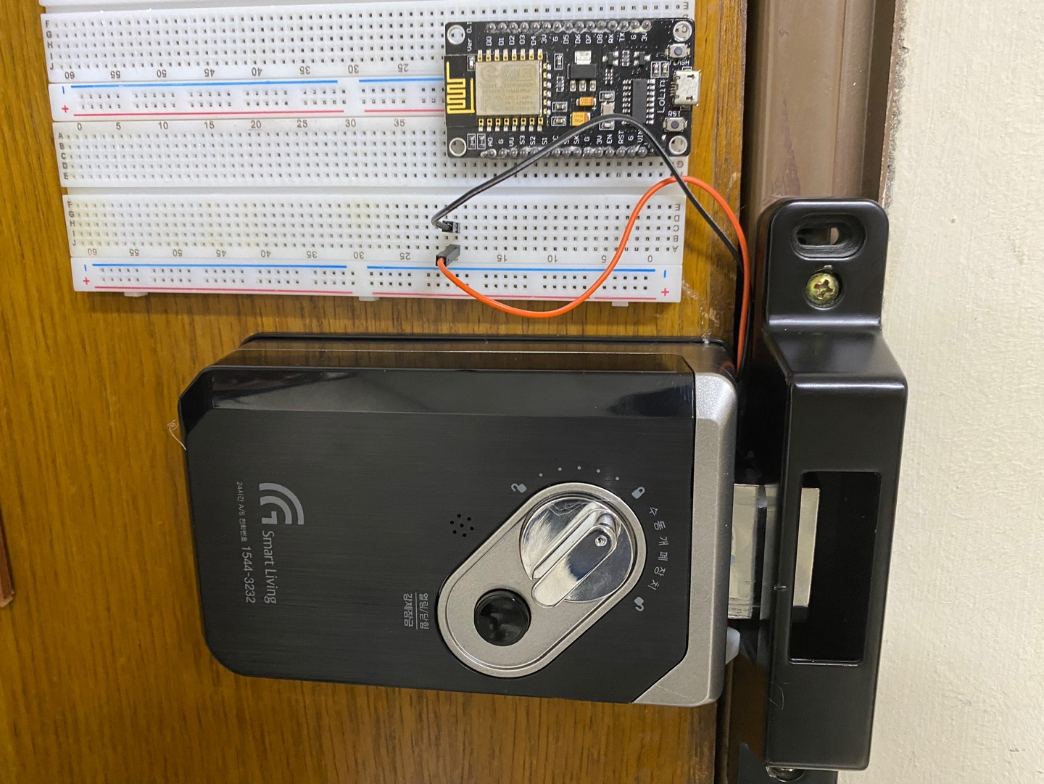
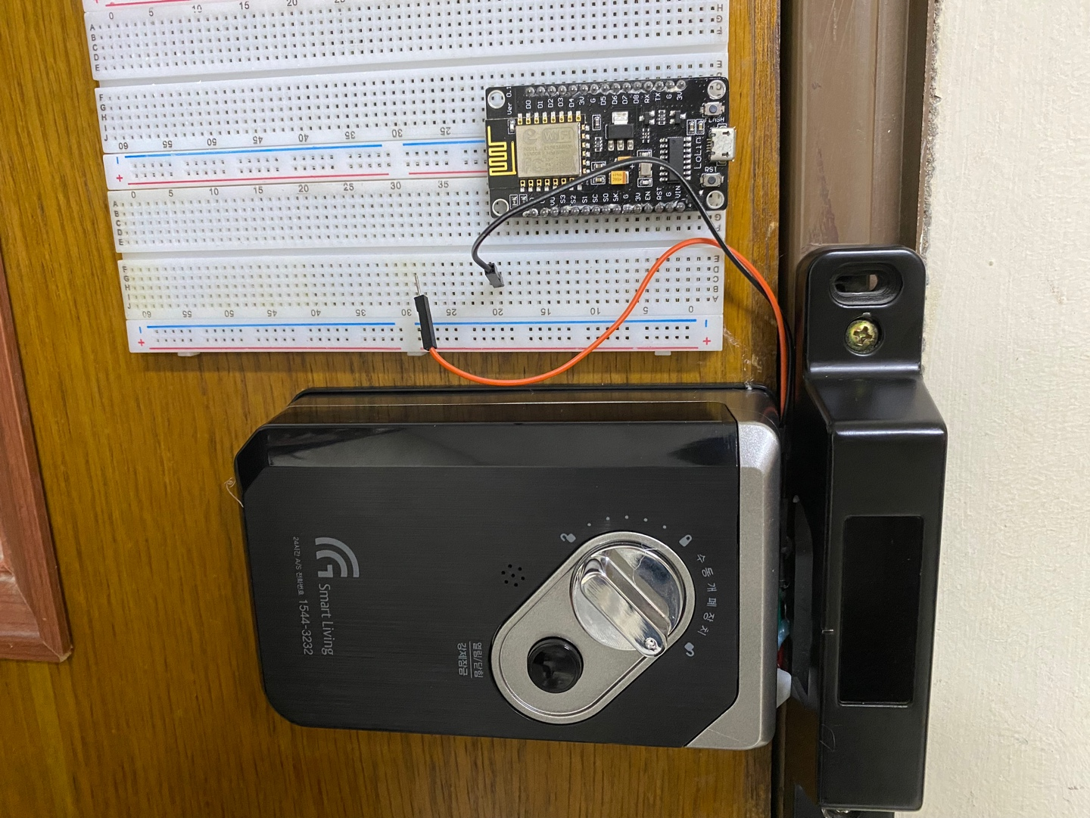






동작 테스트
전기가 연결되었다가 끊어질 때 문이 열림

Slide 11
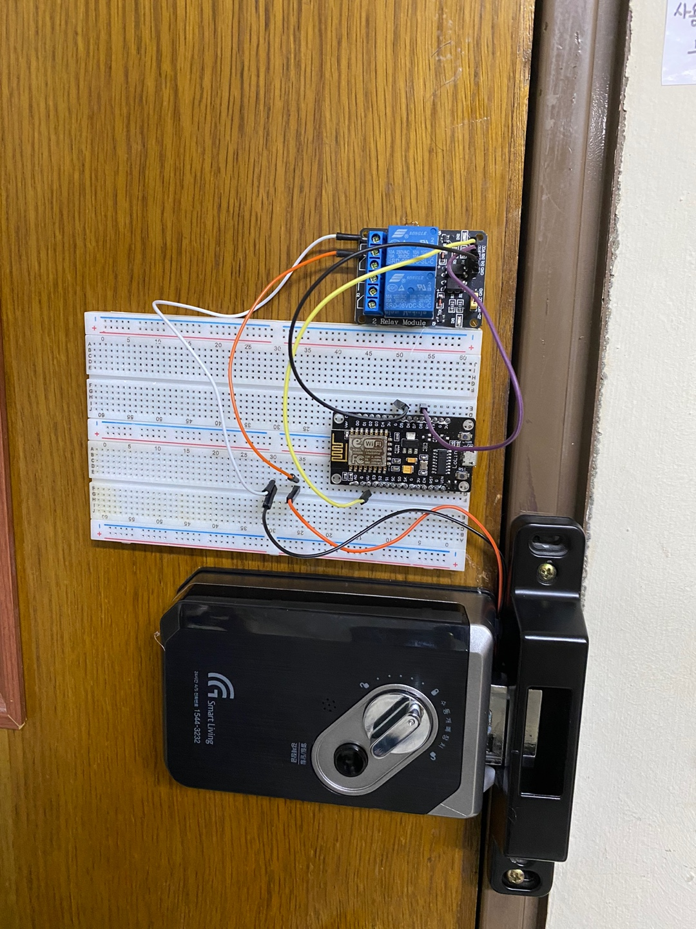
릴레이 연결

Slide 12
문제점 발견
파워가 필요함
코드 연결로 할 수는 있으나 보기가 좋지 않음
해결책
보조 배터리로 파워를 공급
장치 통을 만들어서 내부에서 정리

Slide 13
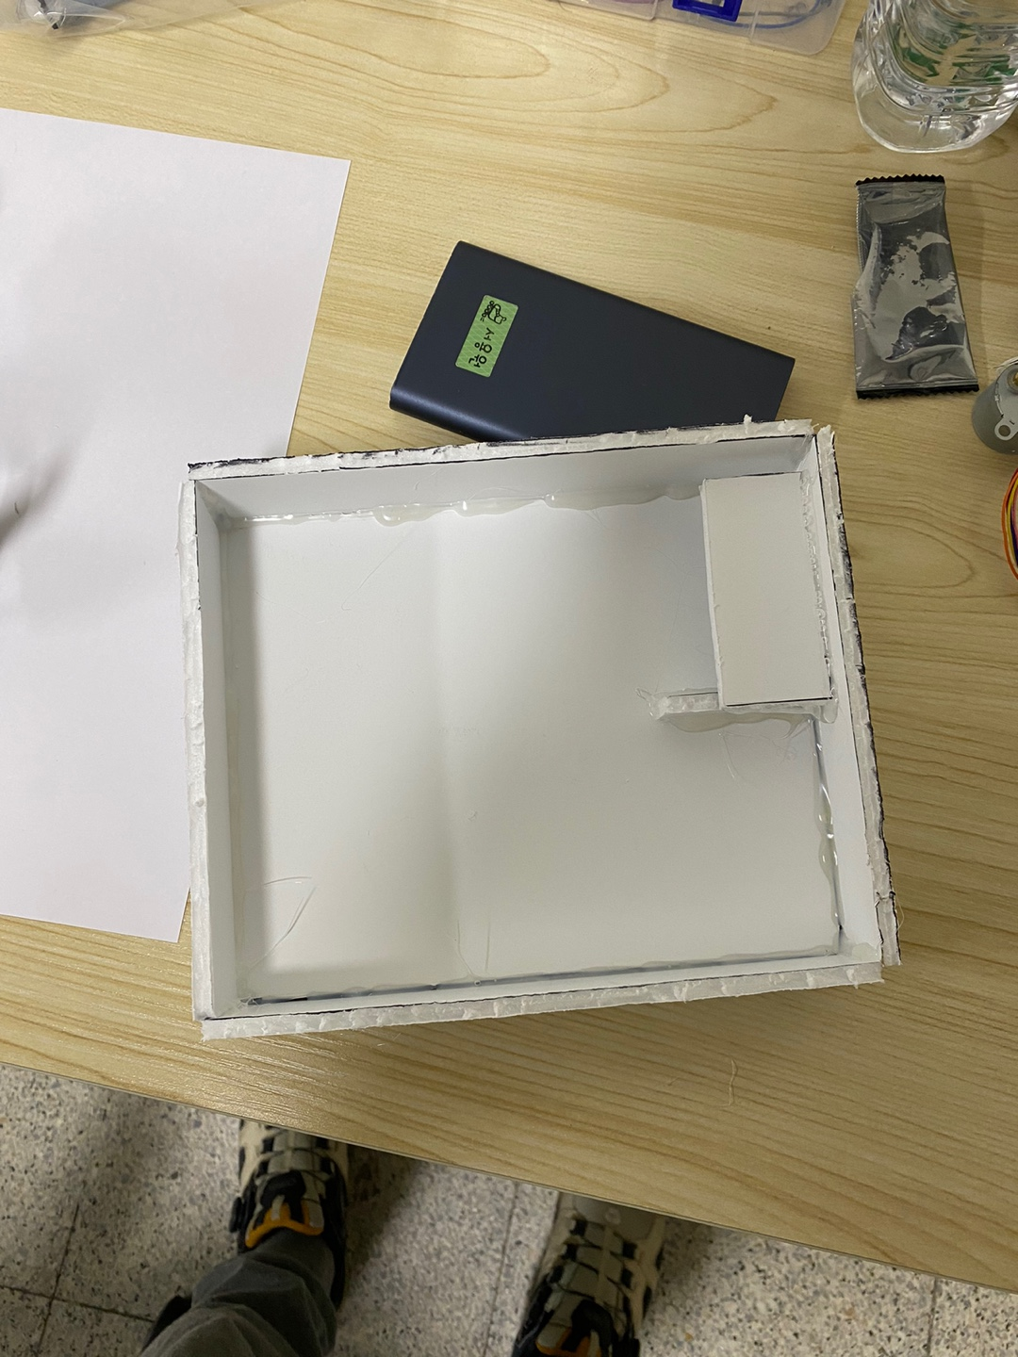
보조 배터리 구비와 상자 제조

Slide 14
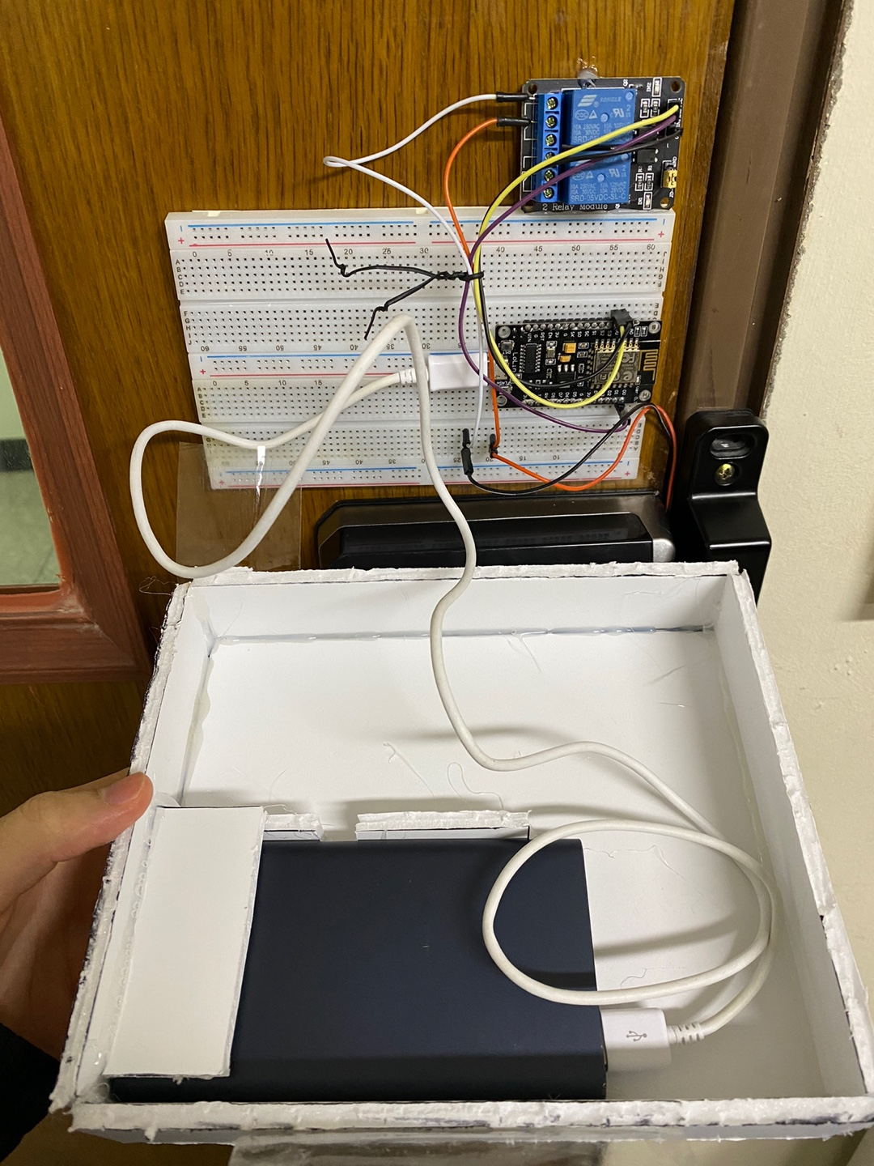
장착

Slide 15
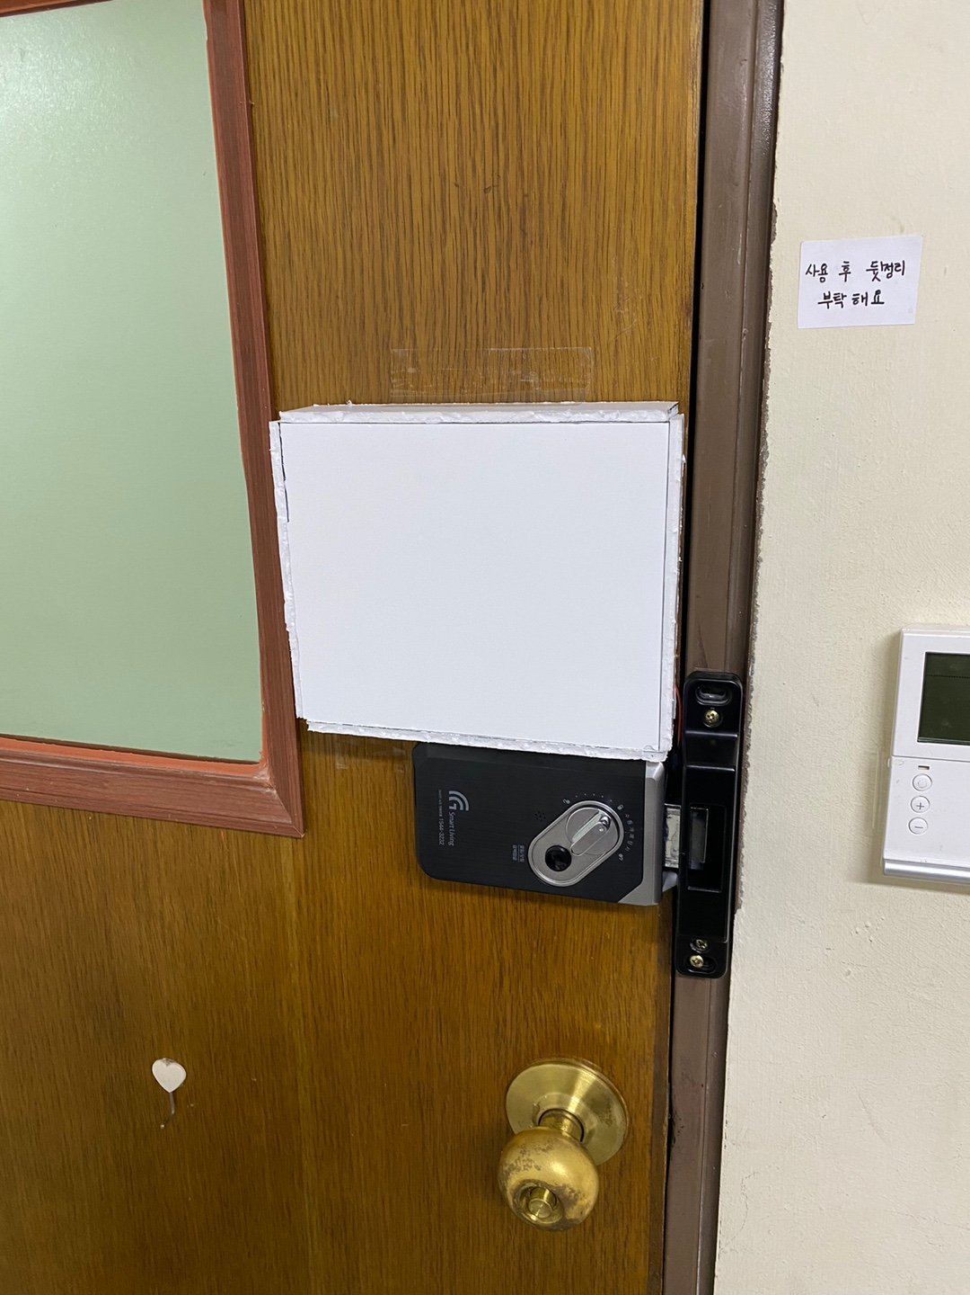
정리 끝

Slide 16
문제점 발견
같은 와이파이가 아니면 hass에 접속할 수 없다
동아리 방 문 앞에 서서 와이파이 확인하는 것은 불편
해결책
홈 어시스턴트 클라우드 사용

Slide 17
홈 어시스턴트 클라우드
원격 제어가 가능하도록 주소를 생성해줌
월 8000원 (첫 달 무료)

Slide 18
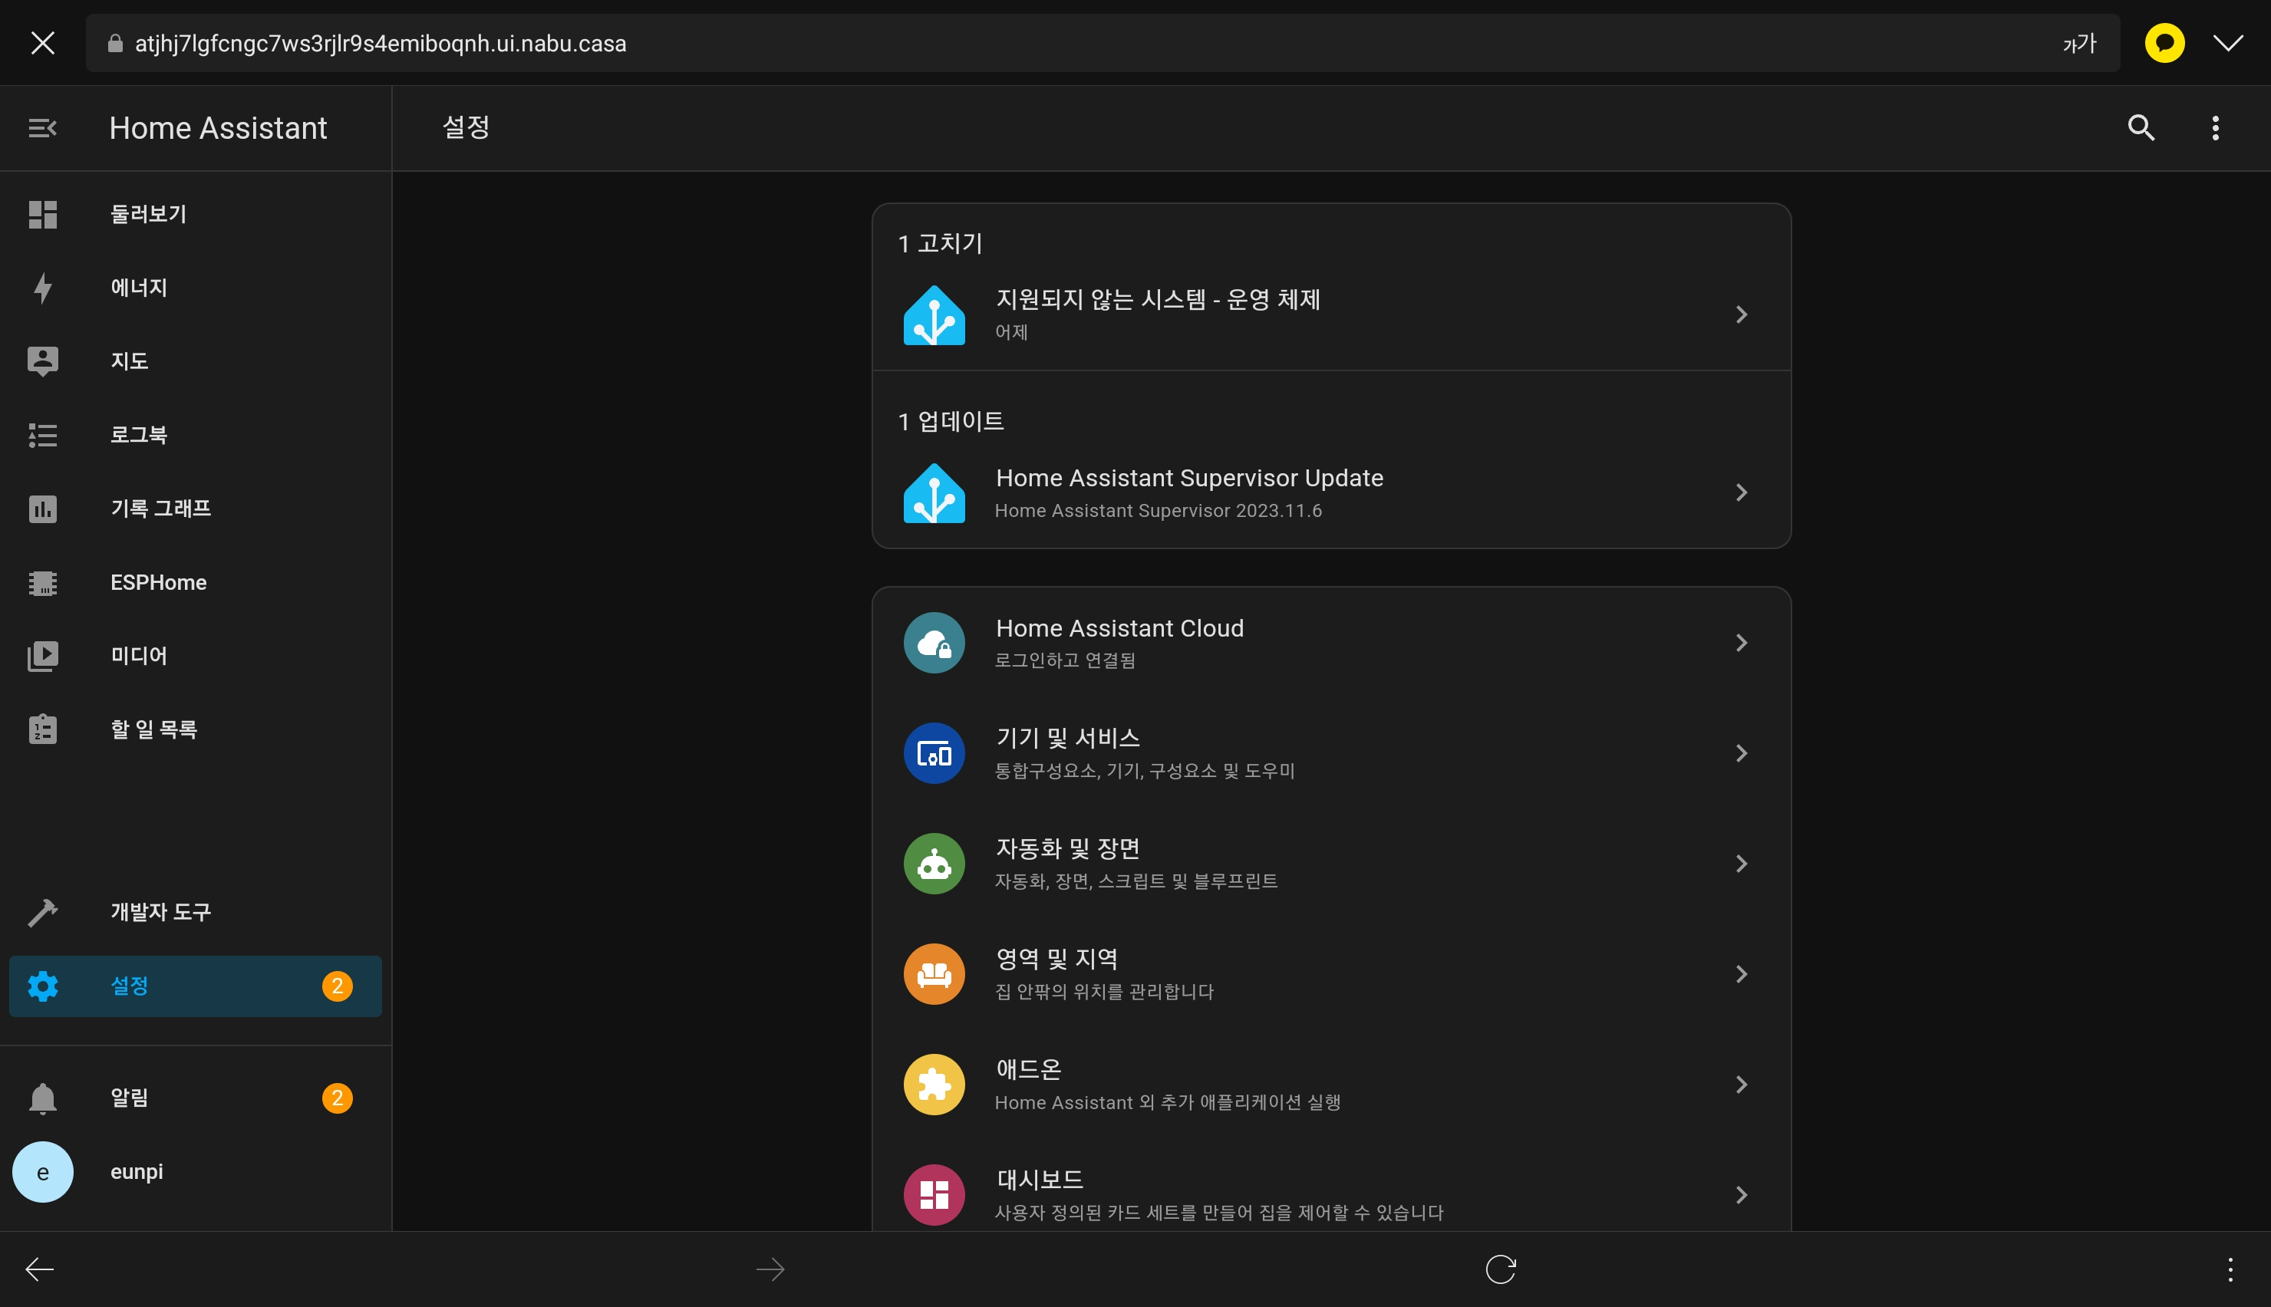
홈 어시스턴트 클라우드

Slide 19
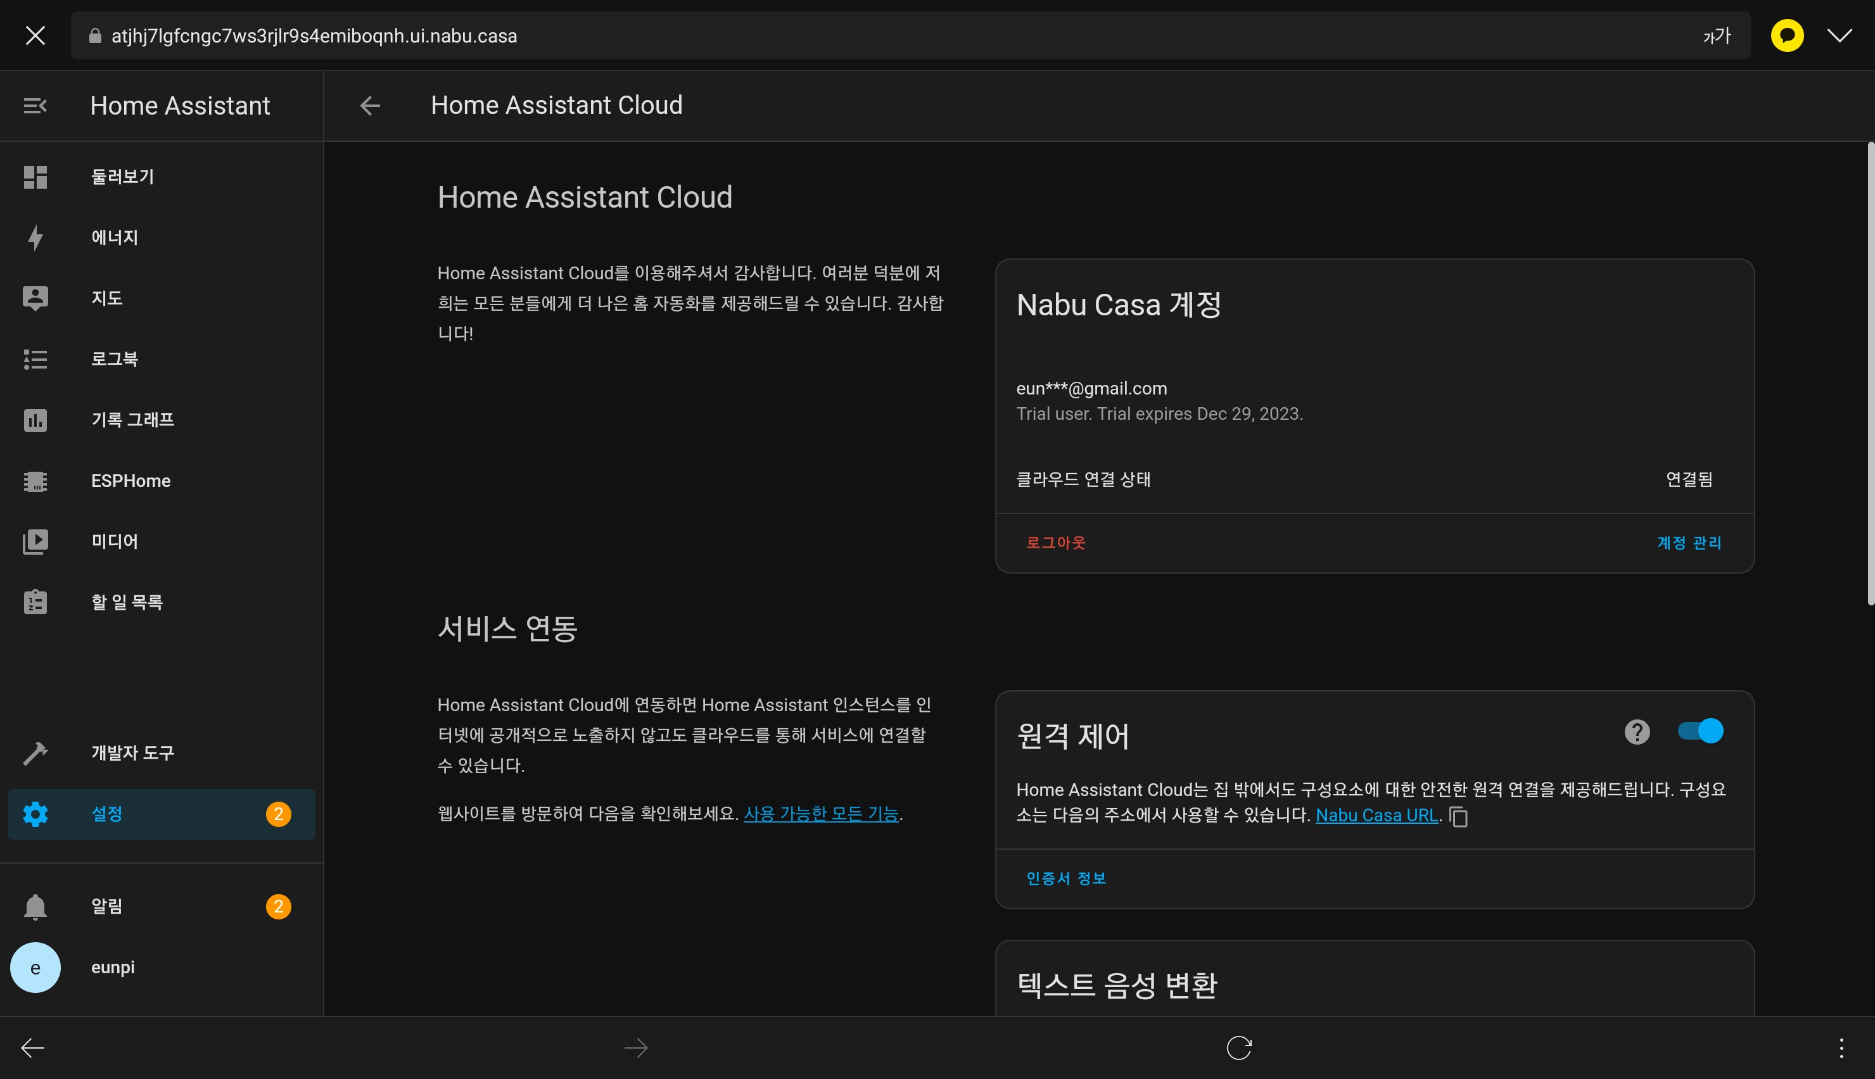
홈 어시스턴트 클라우드

Slide 20
홈 어시스턴트 클라우드
할당받은 주소
https://atjhj7lgfcngc7ws3rjlr9s4emiboqnh.ui.nabu.casa

Slide 21
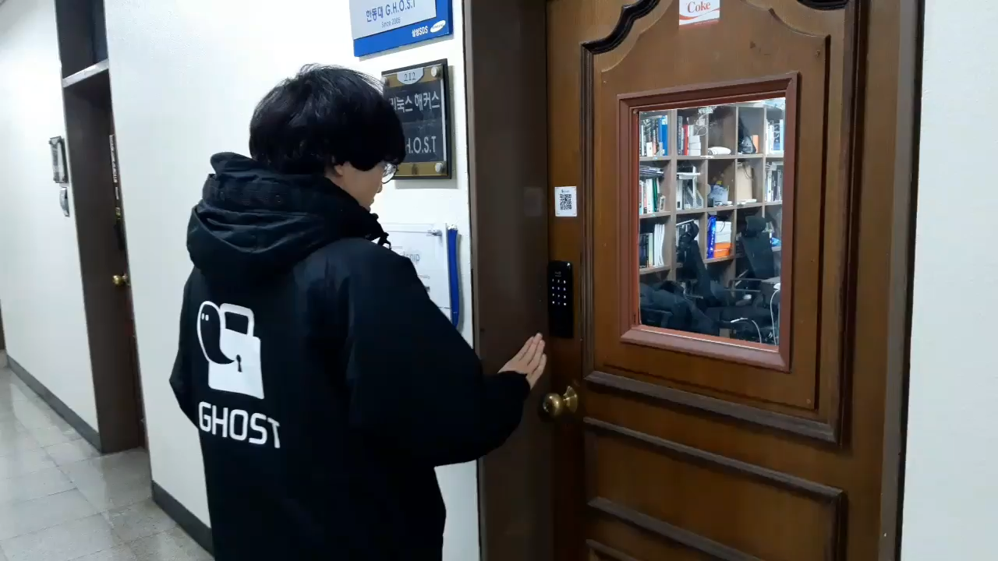
시연영상

Slide 22
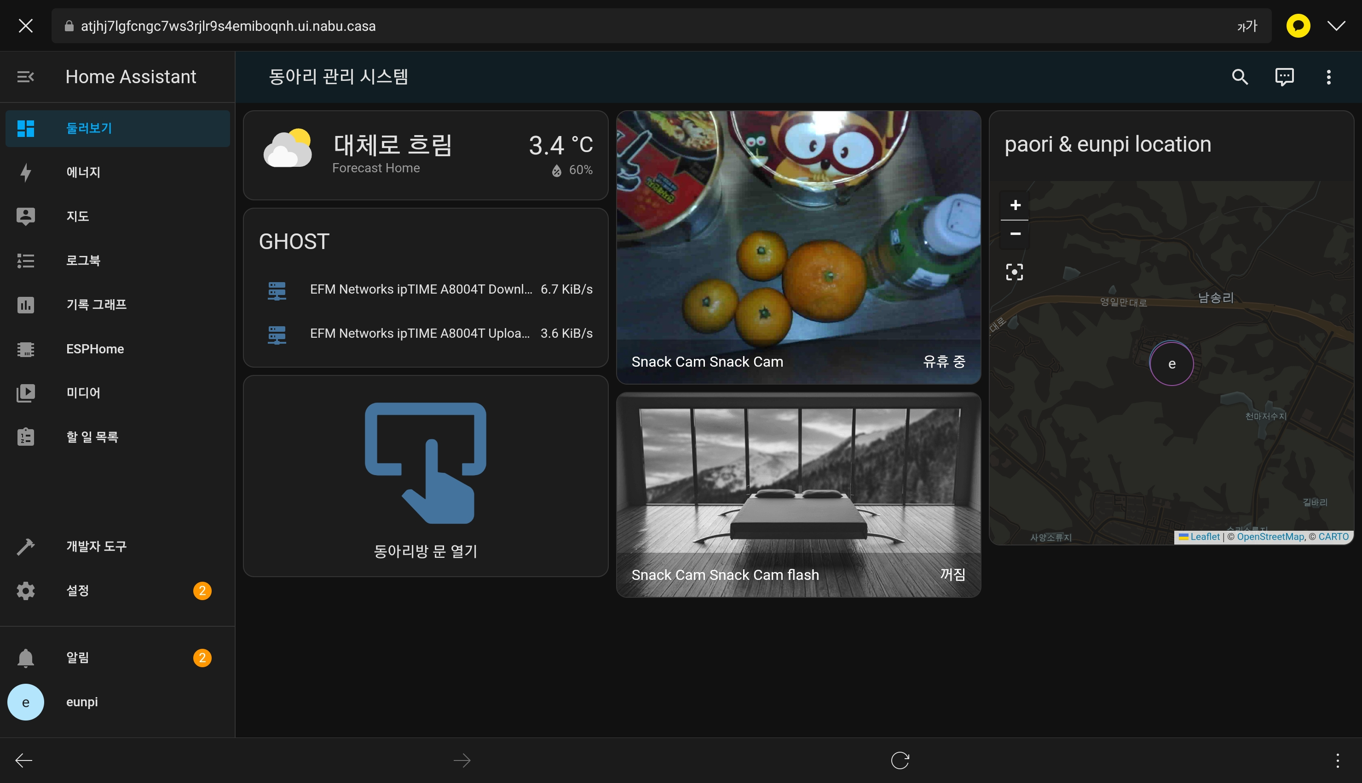
간식창고

